Slide 1
综合评价方法（概述）
杭州电子科技大学 数模组

Slide 2
近年来有关评价的模型
长江水质评价与预测 ( 2005年A )
雨量预报方法的评价 ( 2005年C )
手机“套餐”优惠几何 ( 2007年C )
NBA赛程的分析与评价 ( 2008年D )
葡萄酒的分析评价问题 ( 2012B )
小区开放对道路通行的影响 (2016B )
生产企业原材料的订购与运输 ( 2021C )

Slide 3
一、综合评价方法的基本概念
综合评价的问题:
对被评价对象所进行的客观、公正、合理的全面评价。通常综合评价问题都是有若干个同类的被评价对象(或系统)，每个被评价对象往往都涉及到多个属性（或指标）。
综合评价的目的:
根据系统的属性判断确定这些系统的运行（或发展）状况哪个优，哪个劣，即按优劣对各被评价对象进排序或分类。这类问题又称为多属性（或多指标）的综合评价问题。
综合评价的应用:
研究多目标决策问题的前提，因此研究解决这类问题在实际中是很有意义的，特别是在政治、经济、社会及军事管理、工程技术及科学决策等领域都有重要的应用价值。

Slide 4
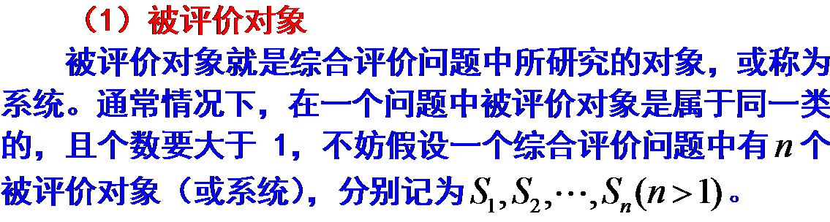
一、综合评价方法的基本概念
1构成综合评价问题的五个要素：
被评价对象、 评价指标、 权重系数、
综合评价模型、 评价者

Slide 5
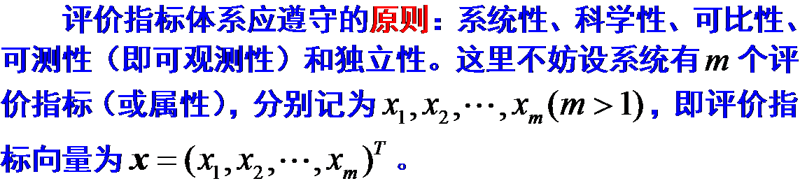
1构成综合评价问题的五个要素：
（2）评价指标
评价指标是反映被评价对象(或系统)的运行(或发展)状况的基本要素。通常的问题都是有多项指标构成，每一项指标都是从不同的侧面刻画系统所具有某种特征大小的一个度量。
一个综合评价问题的评价指标一般可用一个向量表示，其中每一个分量就是从一个侧面反映系统的状态，即称为综合评价的指标体系。

Slide 6
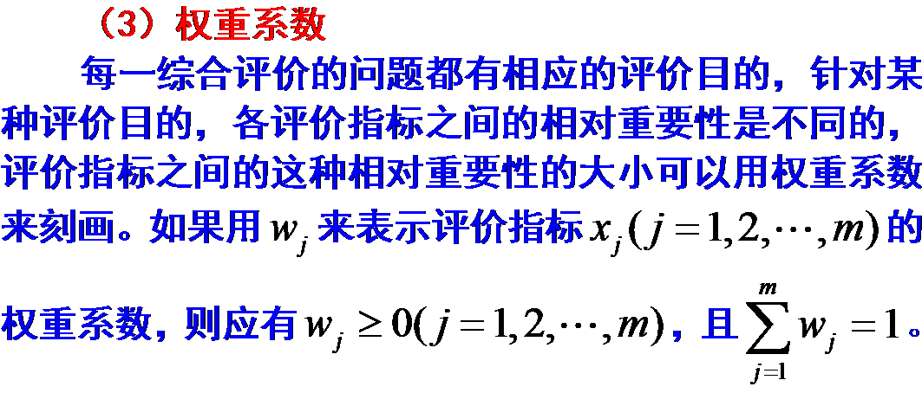
1构成综合评价问题的五个要素：
注意到:当各被评价对象和评价指标值都确定以后，问题的综合评价结果就完全依赖于权重系数的取值了！
——权重系数确定的合理与否，直接关系到综合评价结果的可信度，甚至影响到最后决策的正确性。

Slide 7

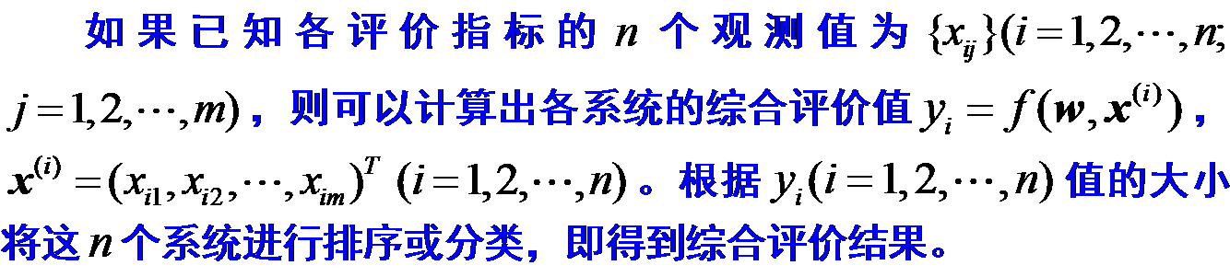
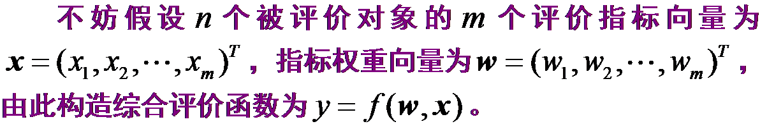
1构成综合评价问题的五个要素：
（4）综合评价模型
对于多指标（或多因素）的综合评价问题,就是要通过建立合适的综合评价数学模型将多个评价指标综合成为一个整体的综合评价指标，作为综合评价的依据，从而得到相应的评价结果。

Slide 8

1构成综合评价问题的五个要素：
（5）评价者
评价者是直接参与评价的人，可以是某一个人，也可以是一个团体。对于评价目的选择、评价指标体系确定、评价模型的建立和权重系数的确定都与评价者有关。

Slide 9
2.1 综合评价的一般步骤
二、综合评价的步骤和方法
对某事件进行多因素综合评价的过程，实质上就是科学研究与决策的过程，原则上应包括设计、收集资料和分析资料几个基本阶段，实施中应着重注意以下几个基本环节。
①选择恰当的评价指标(evaluation indicator)
②确定各评价指标权重
研究目的
③合理确定各单个指标的评价等级(evaluation grade)及其界限
④建立综合评价模型(synthetical evaluation model)
⑤确定多指标综合评价的等级数量界限，并根据实践对已建立模型考察、修改及完善。

Slide 10
2.1例：学生综合测评（综合评分）
评价指标：德育总分、智育总分、体育总分
（加分：CET）
权重：
方案1：德育0.3 智育0.6 体育0.1
方案2：德育0.1 智育0.8 体育0.1
方案3：德育0.3 智育0.6 体育0.1 加分
评价模型：评分法、总分为100，加分不封顶，累加法。
评价结果:
学生甲：德育90 智育70 体育80
学生乙：德育70 智育80 体育70

Slide 12
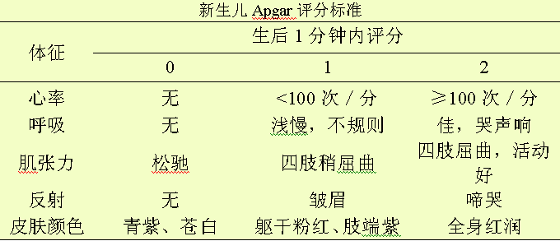
2.2 综合评价一般步骤示例
据专业知识，选择5个指标
① 心率② 呼吸③肌张力 ④反射 ⑤皮肤颜色
选择指标
研制新生儿缺氧状况的Apgar评分方法
5个指标具有相等权重
确定权重
研究目的
确定指标评价等级及界限
以累加法累计总分：8～10分为正常；4～7分为轻度缺氧；0～3分为重度缺氧。
建立模型

Slide 13
3.1 评价指标的基本要求
选择综合评价指标
① 代表性：各层次指标能最好地表达所代表的层次。
基本要求
② 确定性：指指标值确定，其高低在评价中有确切含义。
③ 区别能力/ 灵敏性：即指标值有一定的波动范围，而且其高低在评价中有确切的含义。
④ 独立性：即选入的指标各有所用，相互不能替代。

Slide 14
3.2 系统分析法及文献资料分析优选法筛选指标
缺乏有关历史资料，或指标难以数量化时
系统分析法(systematic analysis method)：是一种常用的凭经验挑选指标的方法，首先将所有备选指标按系统（或属性、类别）划分，再通过座谈或填调查表的方法获得对各指标的专家评分，确定主次，再从各系统内挑选主要的指标作为评价指标。
文献资料分析优选法：即全面查阅有关评价指标设置的文献资料，分析各指标的优缺点并加以取舍。

Slide 15
3.3 常用客观筛选指标方法
逐个指标进行假设检验的方法：
在掌握有关历史资料基础上，依照可能的评价结果将评价对象分组，并对各指标进行假设检验，挑选有统计意义的指标作为评价指标。
多元回归与逐步回归法：
多元回归分析挑选标准化偏回归系数绝对值较大或偏回归系数假设检验有显著性的指标作为评价指标；逐步回归有自动挑选主要影响指标的功能，是目前最常用的指标挑选方法。
指标聚类法：
在存在众多指标的情况下，可将相似指标聚成类，再从每类中找一个典型指标作为代表，从而用少量几个典型指标作为评价指标来代表原来众多的指标建立评价模型。

Slide 16
3.5 评价指标的权重估计方法
确定指标权重方法
主观定权法
客观定权法
专家评分法
成对比较法
Saaty权重法
模糊定权法
秩和比法
熵权法
相关系数法
其它方法
定权带有一定的主观性，用不同方法确定的权重分配，可能不尽一致，这将导致权重分配的不确定性，最终可能导致评价结果的不确定性。因而在实际工作中，不论用哪种方法确定权重分配，都应当依赖于较为合理的专业解释。

Slide 17
3.6 专家评分法（评分方式）
1）专家个人判断 即分别征求专家个人意见，在专家各自单独给评价指标的相对重要性打分的基础上，进行统计处理，以确定各指标的权重。
优点：专家打分时不受外界影响，没有心理压力，可以最大限度地发挥个人创造能力。
缺点：仅凭个人判断，易受专家知识深度与广度的影响，难免带有片面性。
2）专家会议 即召开所有被挑选专家，以集体讨论的方式进行评分，然后再以统计手段确定各指标的权重。
优点：可以交换意见，相互启发，弥补个人之不足。
缺点：主要表现在易受心理因素的影响，如屈从于权威和大多数人的意见，受劝说性意见的影响，不愿公开修正已发表的意见等等。

Slide 18
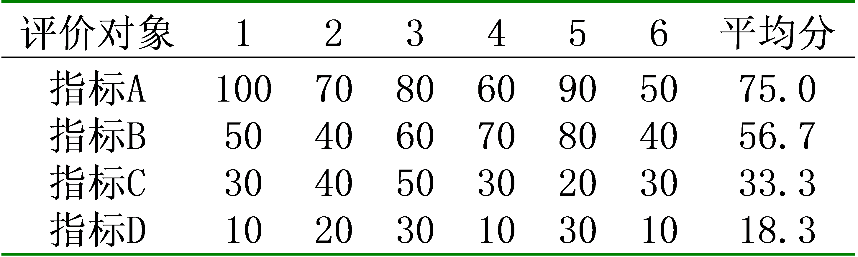
例：6个专家对4个评价指标的重要性评价结果得分
不考虑专家权威程度：权重分别是0.41,0.31,0.18,0.10

Slide 19
3.7 常用的客观定权方法
某些统计方法，可提供有关因素权重分配的客观信息:
多元回归分析及逐步回归分析中，各自变量的标准化偏回归系数值以及由此而推算的贡献率；
计数资料判别分析中的指数，计量资料判别分析中各因子的贡献率；
主成分分析中得到的因子载荷和贡献率。
某些特定的统计方法 信息贡献率（信息熵）等。

Slide 20
3.8 组合权重及其计算方法
组合权重(combined weight)
当评价指标可分层时，即某项或某几项评价指标可再分为次级评价指标时，则次级评价指标的权重既应考虑其本身在所有次级评价指标中的权重分配，又要考虑其高层评价指标在所有评价指标中的权重分配。
组合权重有两种求法：
代数和法
乘积法

Slide 21
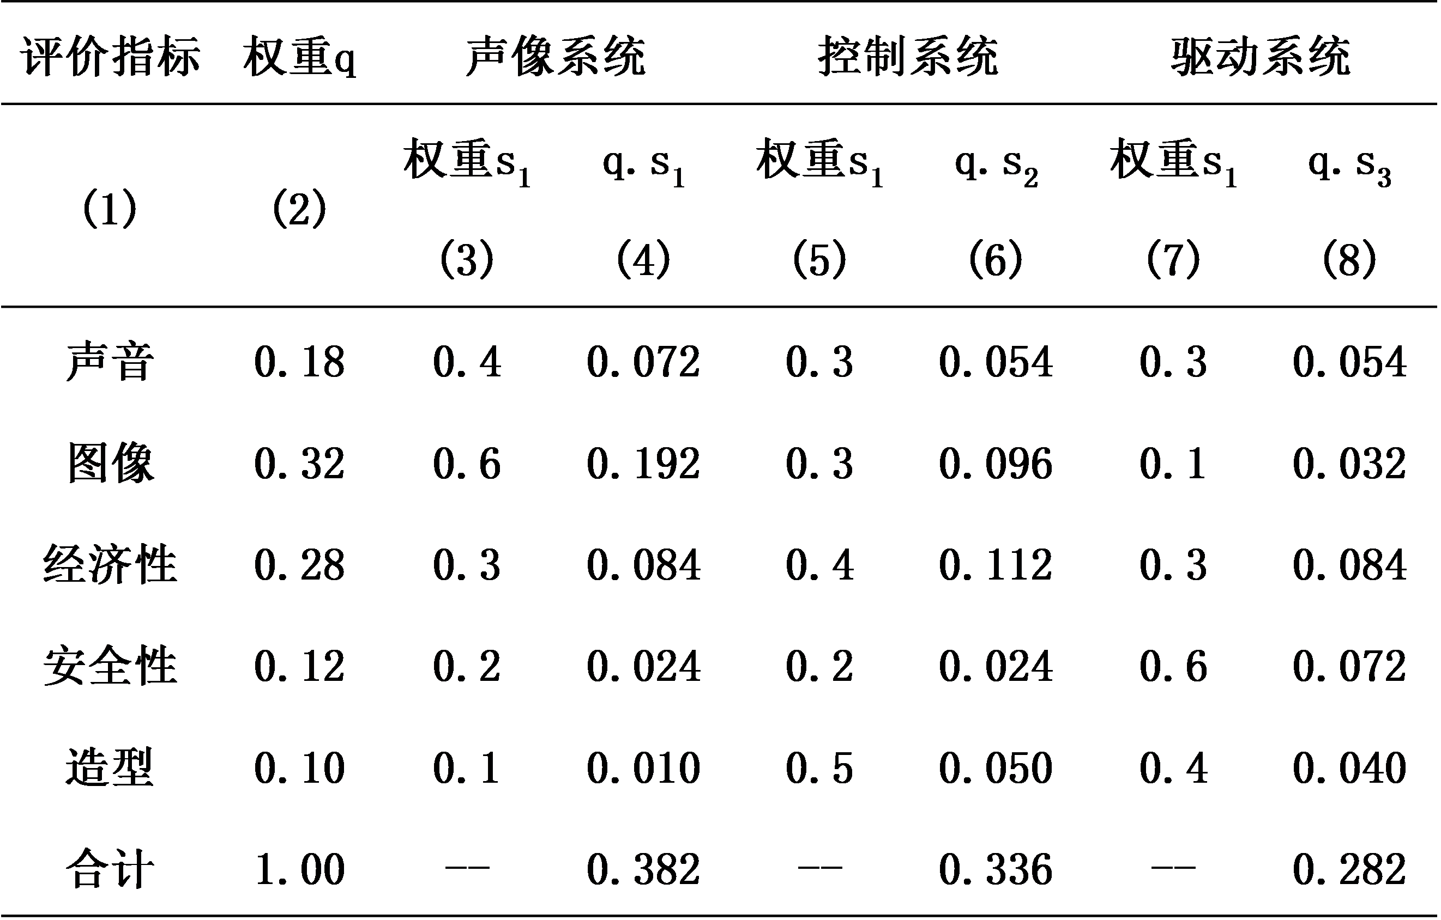
组合权重计算表

Slide 22
几种常用的综合评价方法
现有的统计方法：主要为多元统计方法，如多元回归、逐步回归分析、判别分析、因子分析、时间序列分析等。
模糊多元分析方法：模糊数学发展来，包括模糊聚类、模糊判别、模糊综合评价等方法。
3．简易方法：综合评分法、综合指数法、层次分析法、
Topsis法、秩和比法等。
特点①简单实用；②适用各种资料；③存在一定局限性。

Slide 23
4.1 层次分析法概念
层次分析法(Analytic Hierarchy Process,简称AHP)：
由美国科学家T.L.Saaty于20世纪70年代提出,是用系统分析的方法，对评价对象依评价目的所确定的总评价目标进行连续性分解,得到各级（各层）评价目标，并以最下层指标作为衡量目标达到程度的评价指标。然后依据这些指标计算出一综合评分指数对评价对象的总评价目标进行评价，依其大小来确定评价对象的优劣等级。

Slide 24
4.2 层次分析法示例
例4：拟采用层次分析法建立一个评价综合医院工作质量的综合指标，并采用该指标对某市6所综合医院的工作质量进行综合评价。
医院工作质量综合评价的基本步骤：
1）对总评价目标进行连续性分解以得到不同层次的评价目标，将各层评价目标用图有机地标示出来，即建立目标树图，见图1。

Slide 25
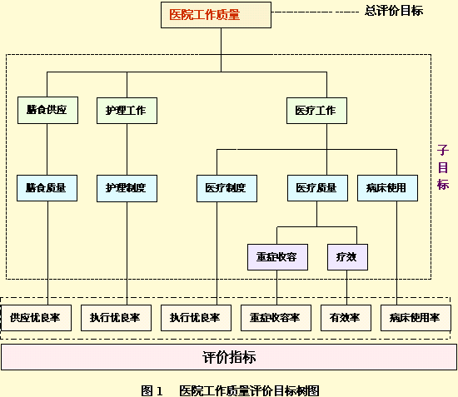
4.3 建立目标图

Slide 26
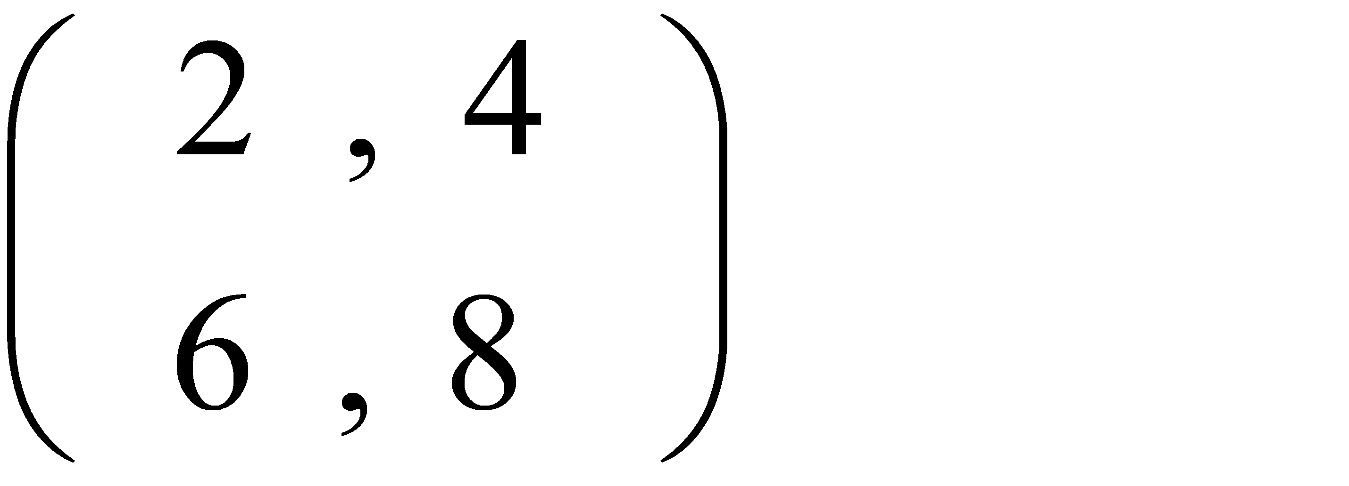
4.4 计算权重系数
2) 对目标树自上而下分层次一一对比打分，建立成对比较判断优选矩阵。各层评分标准见表3,表4为第一层子目标成对比较判断优选矩阵。
表3 目标树图各层次评分标准
对比打分 | 相对重要程度 | 说 明
1 | 同等重要 | 两者对目标的贡献相同
3 | 略为重要 | 根据经验一个比另一个评价稍有利
5 | 基本重要 | 根据经验一个比另一个评价更为有利
7 | 确实重要 | 一个比另一个评价更有利，且在实践中证明
9 | 绝对重要 | 重要程度明显
 | 两相邻程度的 中间值 | 需要折衷时采用
表4 第一层子目标成对比较判断优选矩阵
 | 医疗工作 | 护理工作 | 膳食供应
医疗工作 | 1(a₁₁) | 3(a₁₂) | 5(a₁₃)
护理工作 | 1/3(a₁₂) | 1(a₂₂) | 3(a₂₃)
膳食供应 | 1/5(a₁₃) | 1/3(a₂₃) | 1(a₃₃)

Slide 27
4.4 计算权重系数(续1)
(2)按公式 计算初始权重系数 得
(3)按公式 计算归一化权重系数 得
用同样方法可获得其他分层中各项目指标的权重系数，现以医疗工作一项为例说明，见表5。

Slide 28
4.4 计算权重系数(续2)
表5 医疗工作第二层、第三层子目标权重系数
层 次 | 评价目标及权重系数
第二层 | 医疗制度 | 医疗质量 | 病床使用
 | 0.1634 | 0.5396 | 0.2970
第三层 | 疗 效 | 重症收容
 | 0.6670 | 0.3330
(4)计算各个评价指标的组合权重系数，见图2。
膳食供应优良率的组合权重系数 C₁=0.1047
护理制度优良执行率的组合权重系数C₂=0.2583
……
治疗有效率的组合权重系数 C₆=0.2292

Slide 29
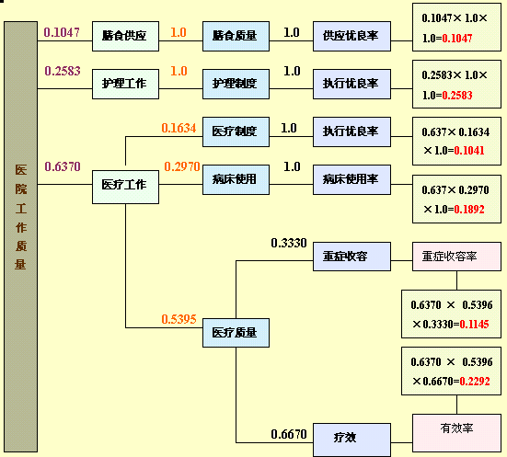
4.4 计算权重系数(续3)
图2 乘积法求各层次评价指标的组合权重

Slide 30
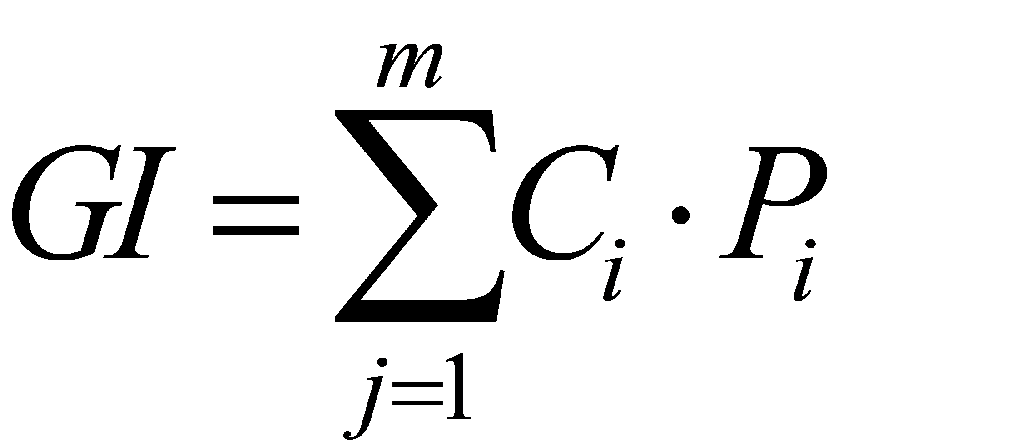
4.5 求综合评分指数
(5)对评价对象总评价目标进行综合评估。综合评分指数GI计算公式如下：
其中P_{i}为第i个评价指标的测量值，ｍ为评价指标的个数。
例4 某市有6所综合医院，试对其医院工作质量进行综合评价,医院的6项评价指标分别为病床使用率(P₁) 95%，治疗有效率( P₂) 88.1%，重症收容率(P₃) 15.4%，医疗制度执行优良率(P₄) 74.7%，护理制度执行优良率(P₅) 54.7%，膳食供应优良率(P₆) 41.3%,其综合评分指数为：
其他医院综合评分指数GI的计算结果见表6。

Slide 31
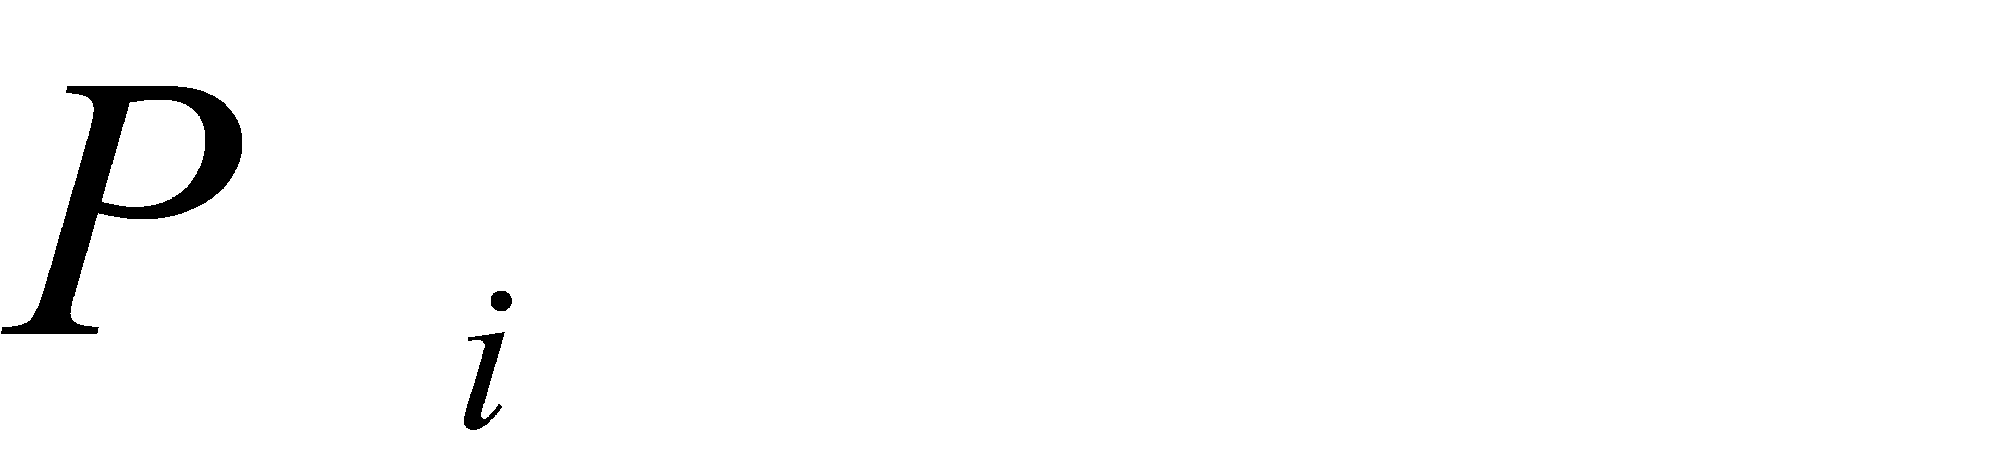

4.5 求综合评分指数(续1）
表6 某市6所医院工作质量的综合评价表
评价指标 | 组合权重 |  |  | 医 院
 |  |  |  | A | B | C | D | E | F
病床使用率 | 0.1892 |  |  | 95.0 | 92.0 | 94.8 | 95.6 | 89.1 | 77.4
治疗有效率 | 0.2292 |  |  | 88.1 | 91.2 | 90.0 | 94.0 | 93.6 | 92.2
重症收容率 | 0.1145 |  |  | 15.4 | 8.3 | 7.9 | 3.1 | 9.5 | 3.7
医疗制度执行优良率 | 0.1041 |  |  | 74.7 | 53.4 | 61.9 | 50.0 | 61.9 | 67.1
护理制度执行优良率 | 0.2583 |  |  | 54.7 | 20.7 | 26.1 | 20.0 | 27.4 | 35.5
膳食供应优良率 | 0.1047 |  |  | 41.3 | 41.4 | 22.8 | 20.0 | 34.0 | 30.3
综合评分指数 |  |  |  | 66.2 | 54.5 | 55.0 | 52.5 | 56.5 | 55.5
工作质量顺位 |  |  |  | 1 | 5 | 4 | 6 | 2 | 3
由表6工作质量顺位可见，A医院工作质量最佳，D医院工作质量最差。

Slide 32
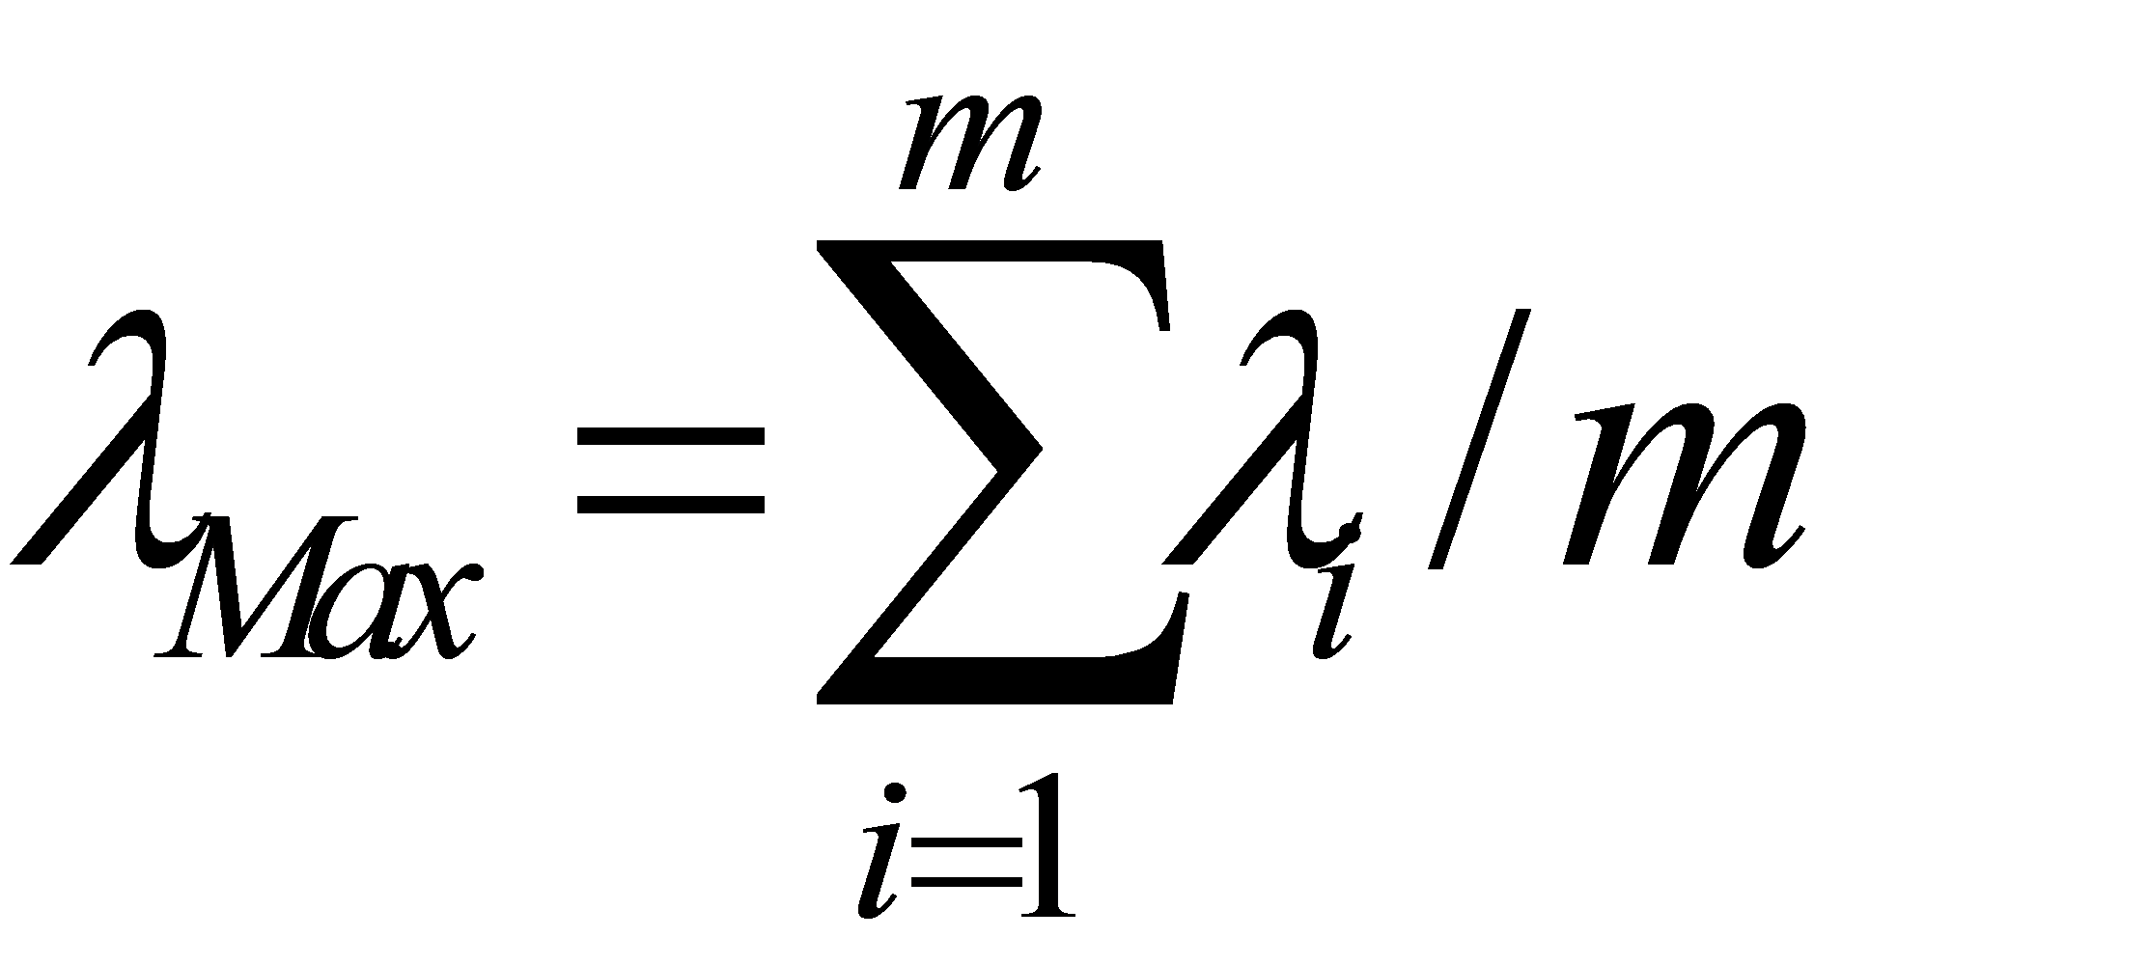

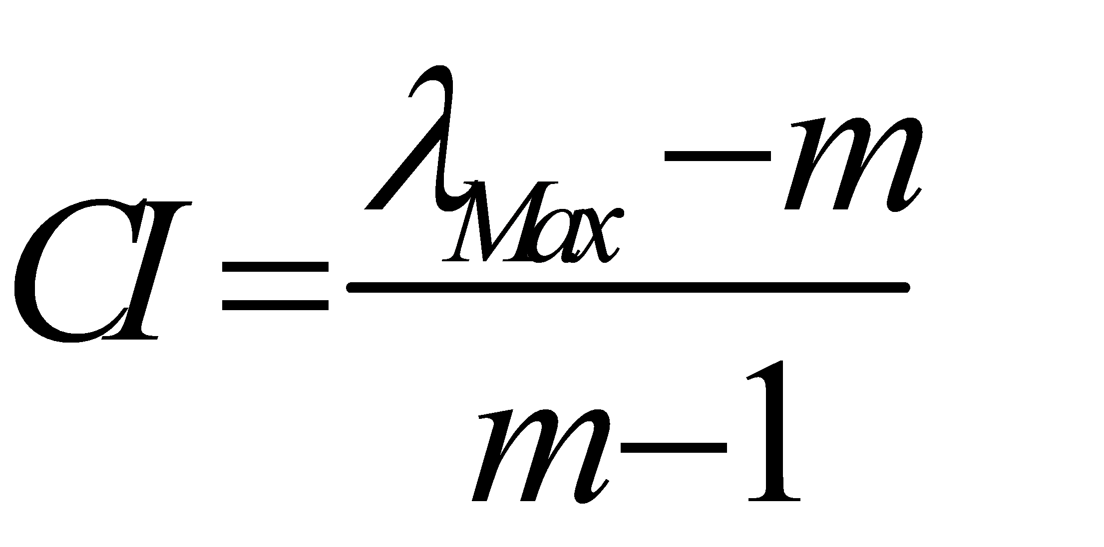
4.6 层次分析法评价
1、应用层次分析法时，注意在计算归一化权重系数后，应检验所计算得出的权重系数是否符合逻辑。通常用一致性指标检验该项目的相对优先顺序有无逻辑混乱，一般认为，当CI<0.10时，可能无逻辑混乱，即计算得的各项权重可以接受。
按下述公式可计算 一致性指标 ：
其中m为受检验层次的子目标数， 为最大特征根, 为该层子目标成对比较判断优选矩阵的特征根。

Slide 33
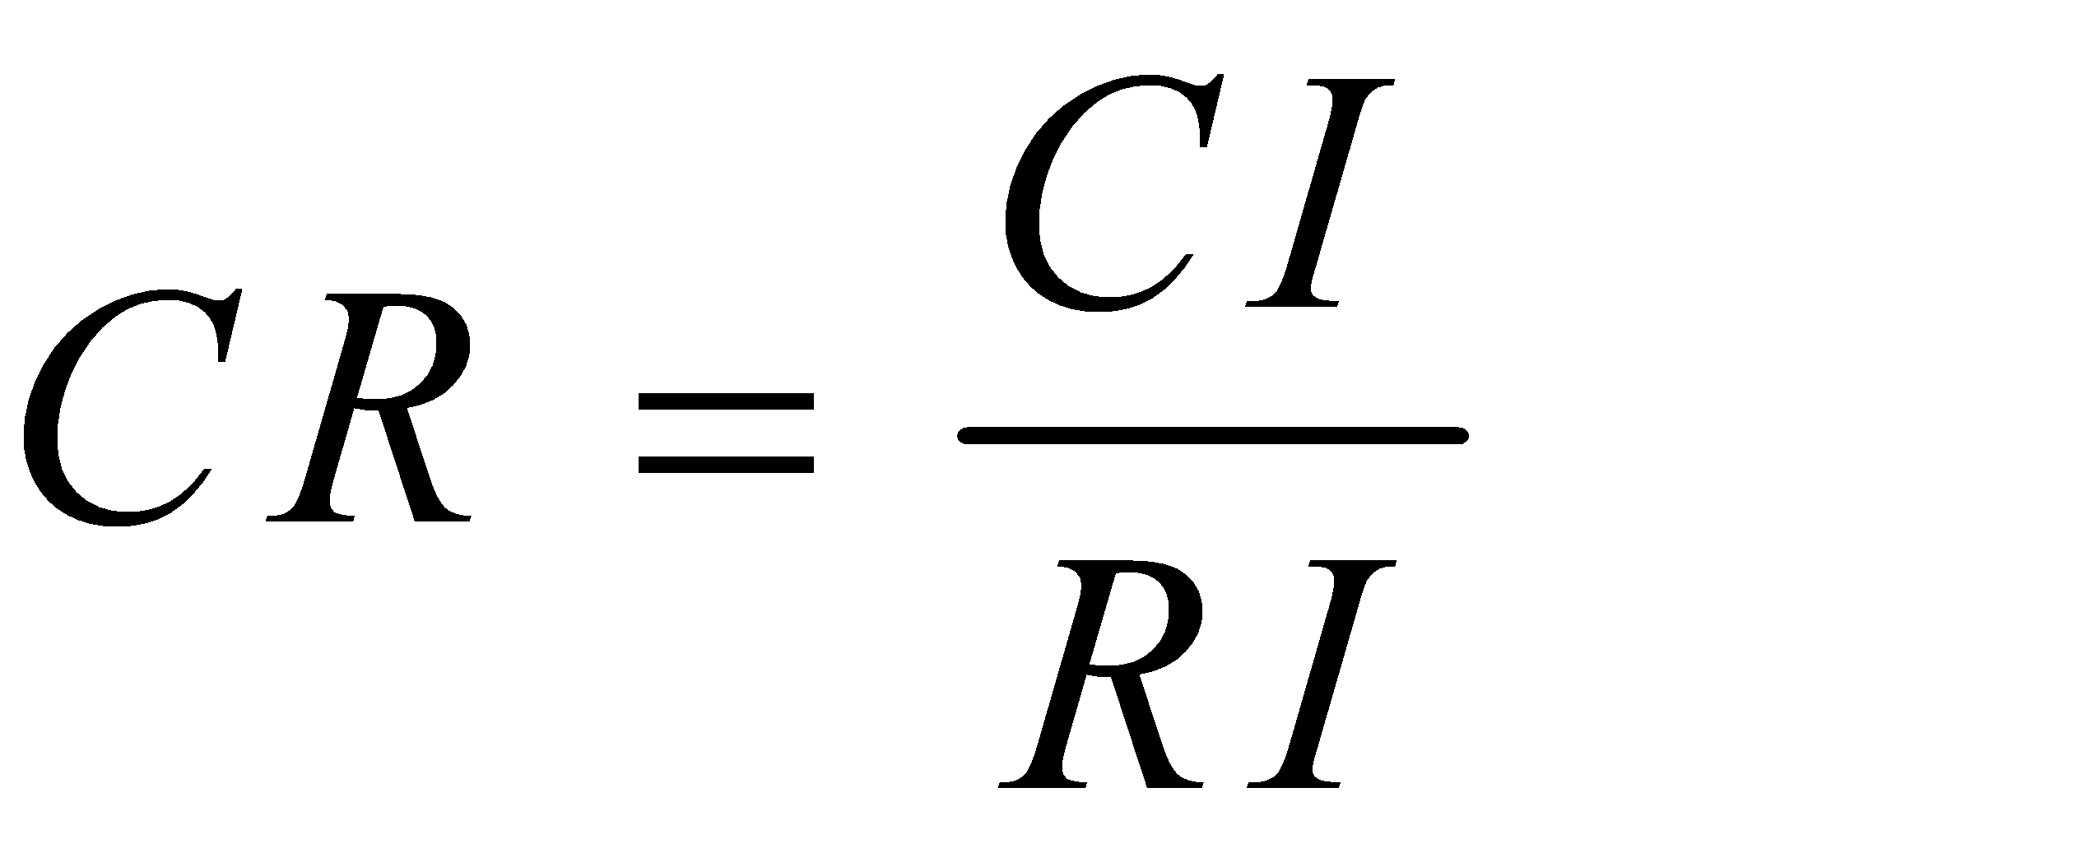
4.6 层次分析法评价（续1）
如本例第一层：
2、为了度量不同阶判断矩阵是否具有满意的一致性，我们还需引入判断矩阵的平均随机一致性指标值。对于1，2阶判断矩阵，只是形式上的，因为1，2阶判断矩阵总具有完全一致性。当阶数大于2时，判断矩阵一致性指标与同阶平均随机一致性指标之比称为随机一致性比率，记为CR，其计算公式为：

Slide 34
4.6 层次分析法评价（续2）
对于1～9阶判断矩阵，RI值见表7。
表 7 1～9阶平均随机一致性指标的取值
阶数 | 1 | 2 | 3 | 4 | 5 | 6 | 7 | 8 | 9
RI | 0.00 | 0.00 | 0.58 | 0.90 | 1.12 | 1.24 | 1.32 | 1.41 | 1.45
当CR＜0.10时，即认为判断矩阵具有满意的一致性，否则就需要调整判断矩阵，并使之具有满意的一致性。以本例第一层为例：
认为第一层子目标各项权重判断无逻辑错误。依此类推，运用此法逐步检测每一层子目标权重系数，判断它们是否都合乎逻辑。

Slide 35
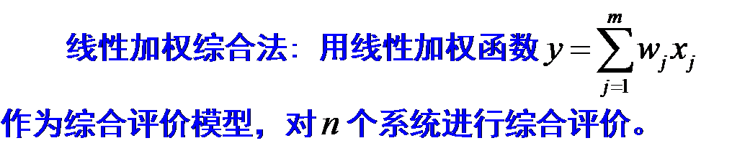
三、综合评价的数学模型
1. 线性加权综合法
线性加权综合法的适用条件:各评价指标之间相互独立。
对于不完全独立的情况采用该方法，其结果将导致各指标间信息的重复，使得评价结果不能客观地反映实际。

Slide 36
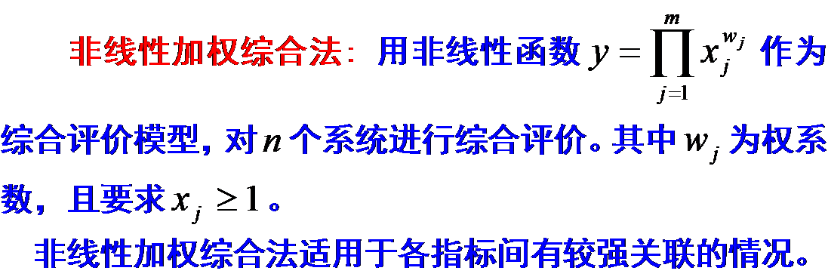
2. 非线性加权综合法

Slide 37
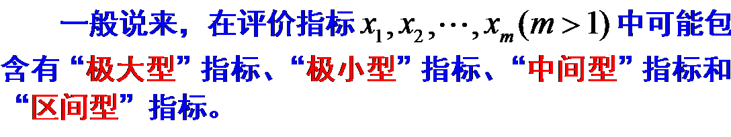
四、评价指标的规范化处理
1. 评价指标类型的一致化
极大型指标:总是期望指标的取值越大越好；
极小型指标:总是期望指标的取值越小越好；
中间型指标:总是期望指标的取值既不要太大，也不要太小为好，即取适当的中间值为最好;
区间型指标:总是期望指标的取值最好是落在某一个确定的区间内为最好。

Slide 38
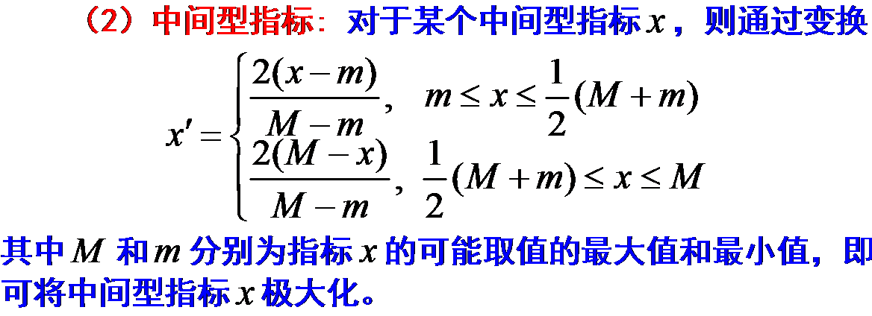
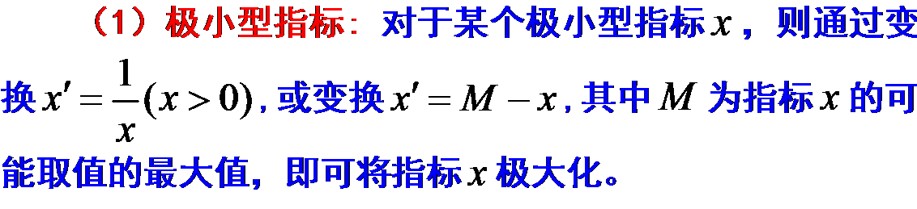
1. 评价指标类型的一致化

Slide 39
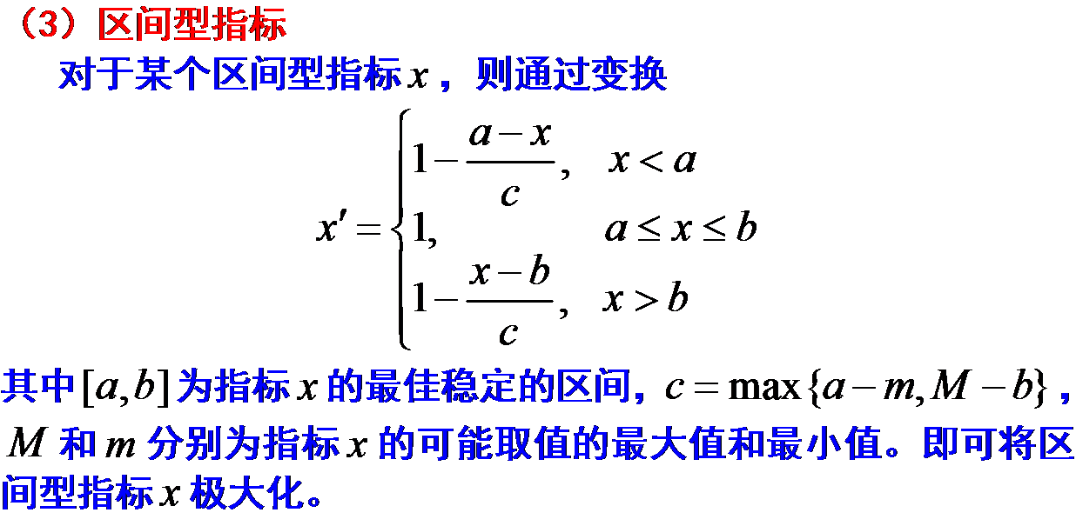
1. 评价指标类型的一致化

Slide 40

四、评价指标的规范化处理
2. 评价指标的无量纲化
如果不对这些指标作相应的无量纲处理，则在综合评价过程中就会出“大数吃小数”的错误结果，从而导致最后得到错误的评价结论。
无量纲化处理又称为指标数据的标准化,或规范化处理。
常用方法:标准差方法、极值差方法和功效系数方法等。

Slide 41
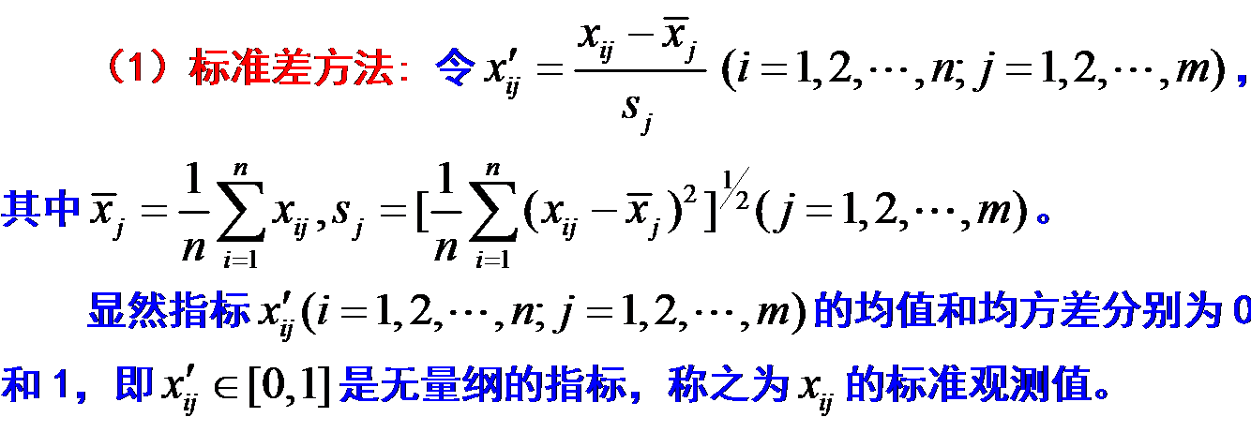
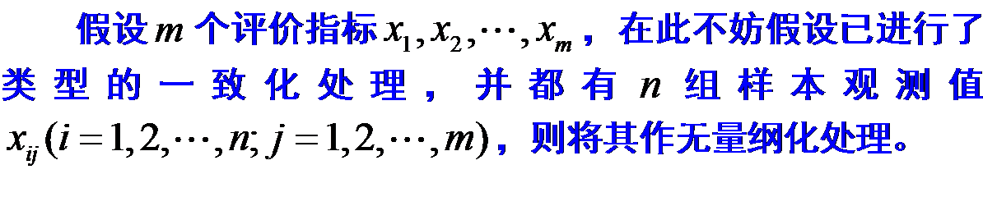
2. 评价指标的无量纲化

Slide 42
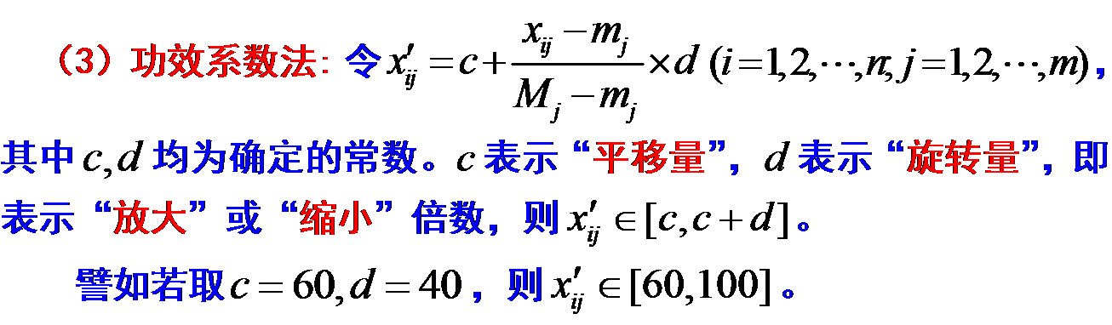
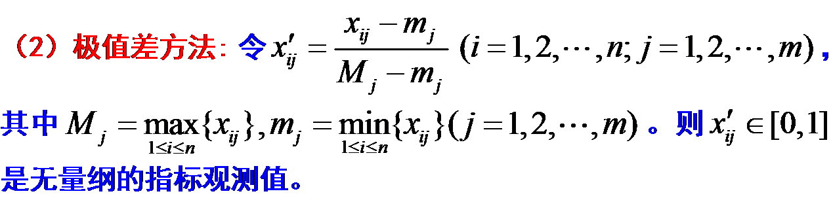
2. 评价指标的无量纲化

Slide 43
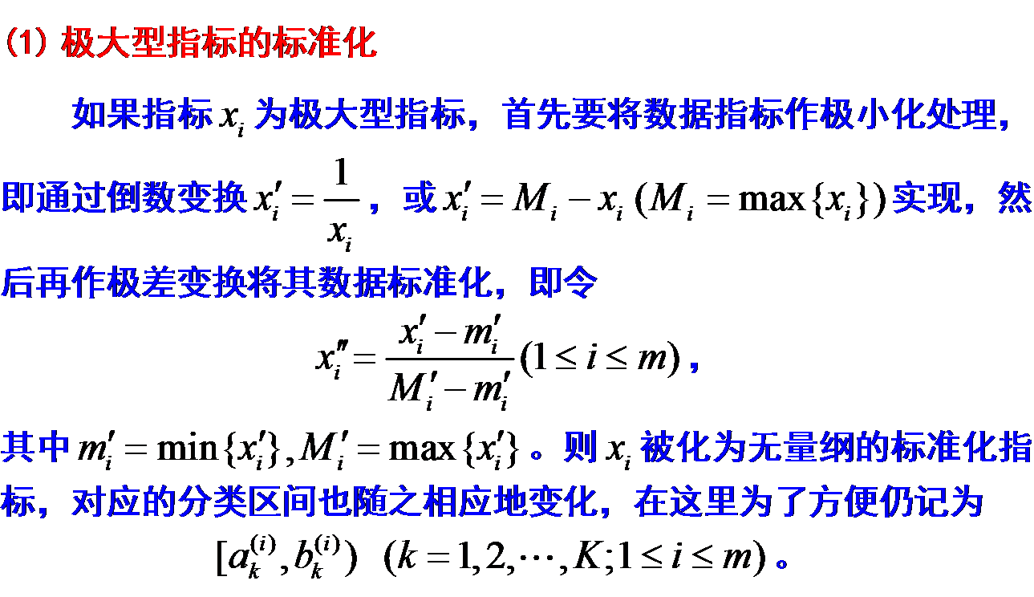
3.评价指标的标准化处理

Slide 44
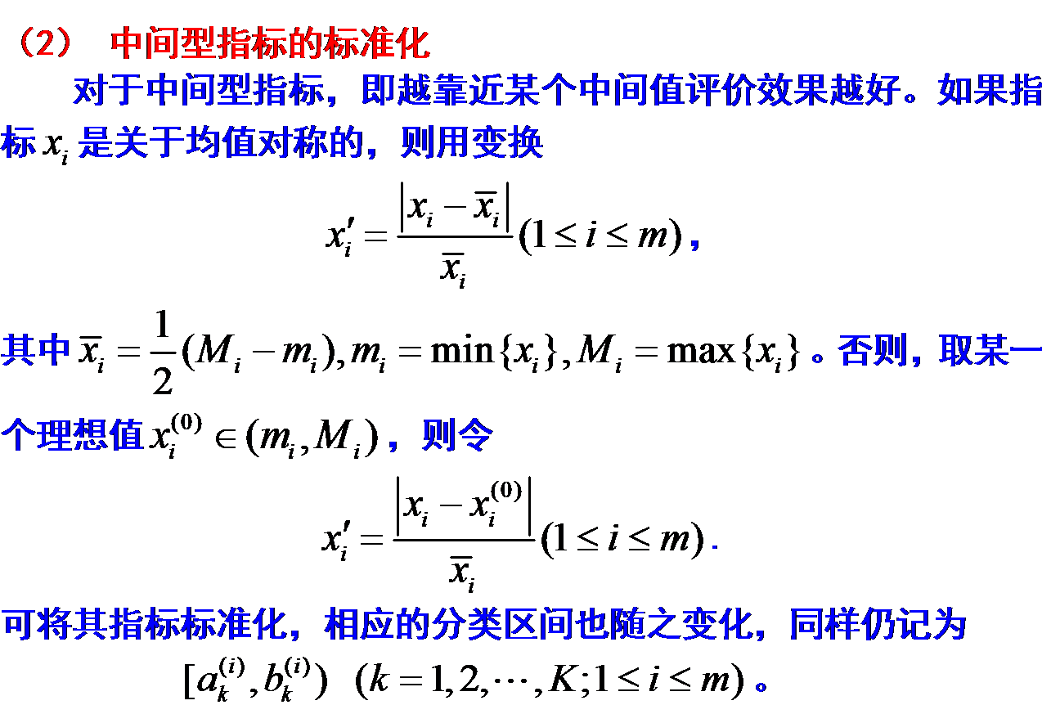
3.评价指标的标准化处理

Slide 45
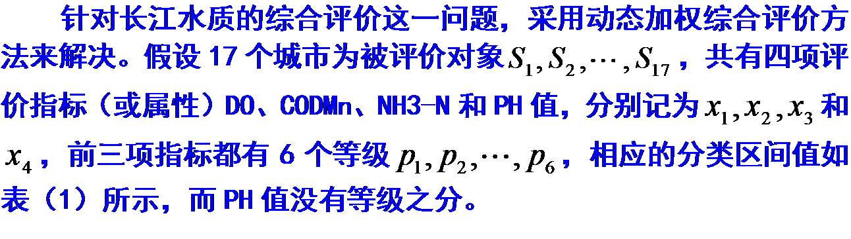
五、长江水质的综合评价模型

Slide 46
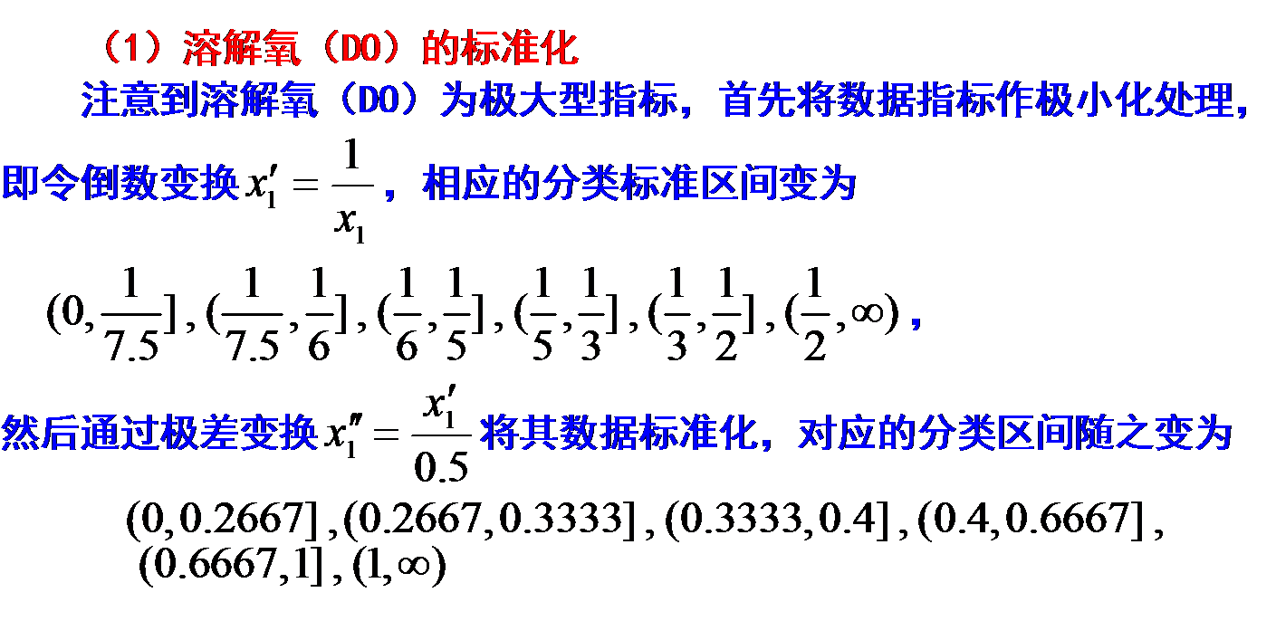
五、长江水质的综合评价模型
1. 指标数据的标准化处理

Slide 47
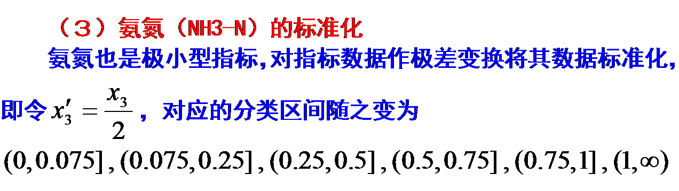
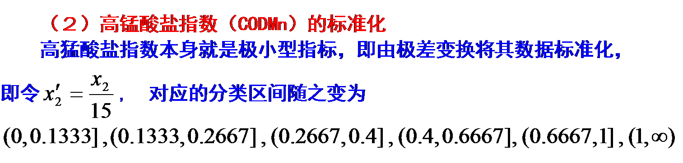
1. 指标数据的标准化处理

